Slide 1
令和元年度 指定管理者の取り組み
資料６
○万博記念公園の概況
【各施設の利用者数】
（単位：人）
■自然文化園来園者の推移
 | 日本庭園 | 太陽の塔 | EXPO’70 ﾊﾟﾋﾞﾘｵﾝ（※2）
R1 （2月末時点） 速報値 | （230,340） | （282,122） | （105,620）
H30 | 223,606 （201,974） | 330,053 （297,003） | 104,447 （93,696）
H29 | 247,299 （218,211） | （※1） 11,461 （0） | 58,029 （47,720）
（万人）
239万人
225万人
220万人
213万人
194万人
183万人
（ ）内は２月末時点
※1 平成30年３月19日から3月31日まで
※2 ホワイエの無料入館者数を除く
※スポーツ施設等の利用者は含まない
【月別入園者数】
指定管理者の管理運営へ移行（H30.10～）
（単位：人）
 | 4月 | 5月 | 6月 | 7月 | 8月 | 9月 | 10月 | 11月 | 12月 | 1月 | 2月 | 3月 | 計
R1 （2月末時点） | 449,477 | 346,937 | 138,070 | 109,543 | 134,034 | 146,272 | 181,121 | 365,651 | 179,898 | 82,074 | 91,656 (速報値) |  | （2,225,227）
H30 | 385,643 | 287,660 | 129,039 | 87,937 | 124,413 | 111,186 | 345,138 | 295,507 | 208,026 | 75,972 | 100,247 | 236,255 | 2,387,023 （2,150,768）
H29 | 377,542 | 341,008 | 130,201 | 82,386 | 93,687 | 133,564 | 198,683 | 259,174 | 147,549 | 48,933 | 70,267 | 362,371 | 2,245,365 （1,882,994）
（ ）内は2月末時点

Slide 2
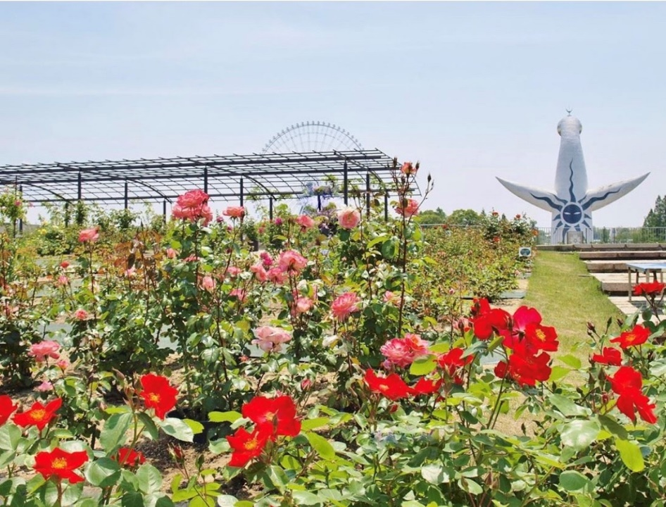
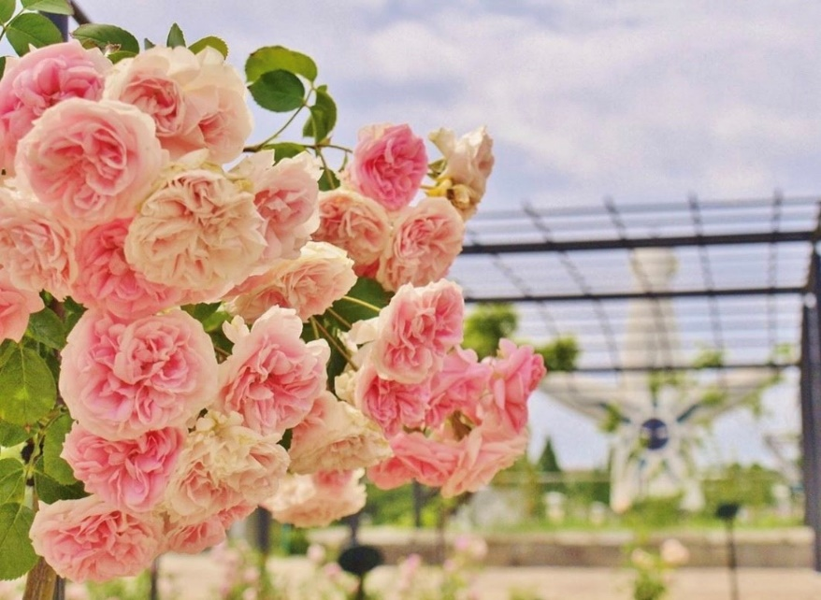
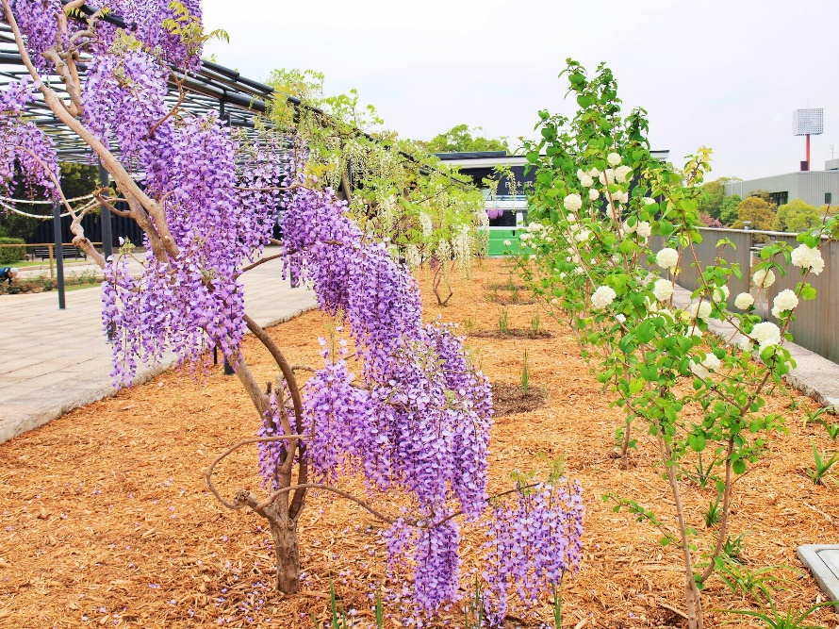
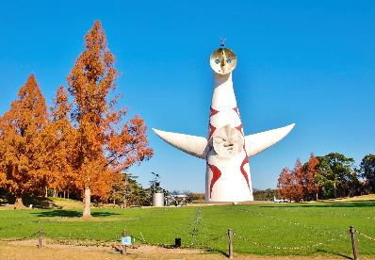
■令和元年度 指定管理者の取組み（ハード）
バラ園のリニューアル（H31年4月）
藤棚の設置（H31年4月）
太陽の広場の芝生の改良＜オーバーシード＞（10月～）

Slide 3
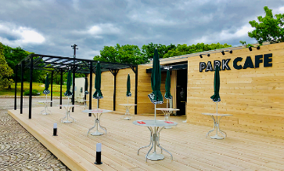
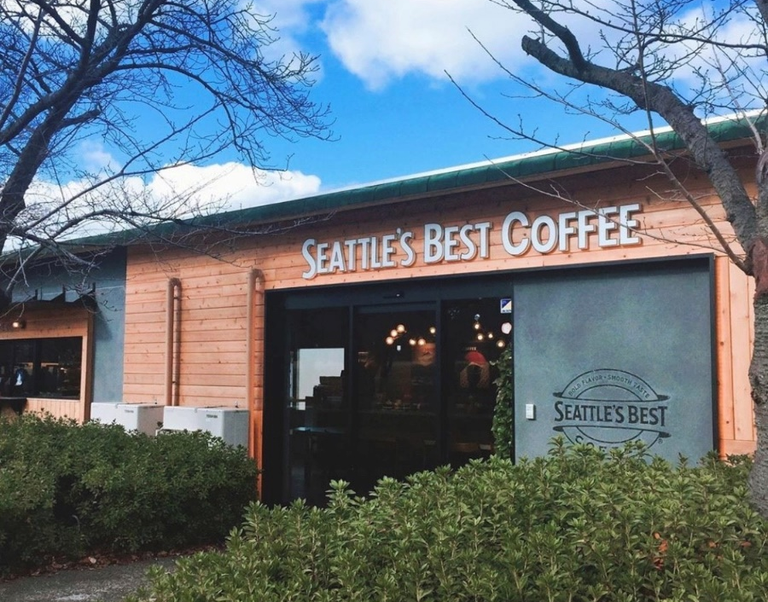
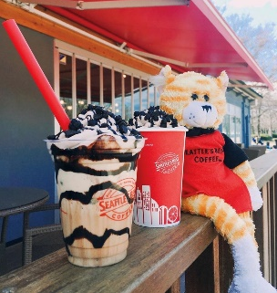
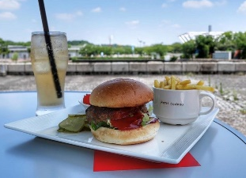
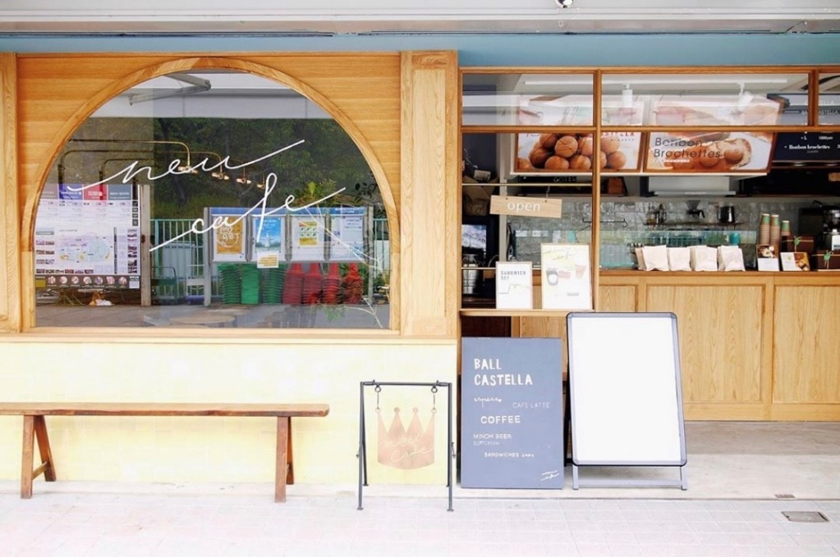
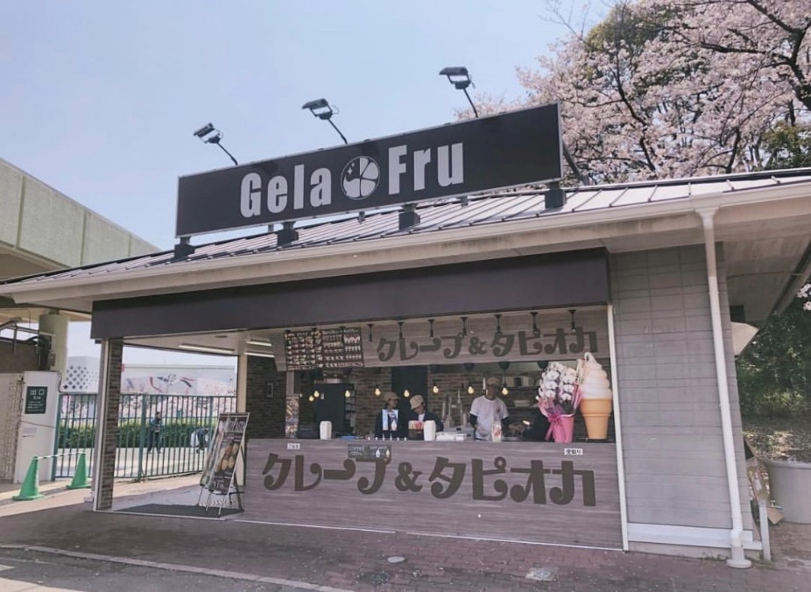
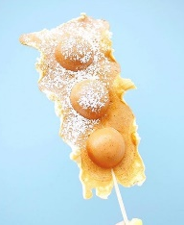
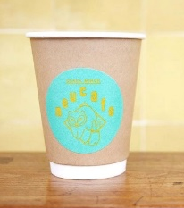
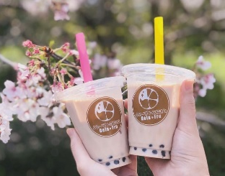
パークカフェのリニューアル （H31年4月）
売店のリニューアル＜SEATTLE’S BEST COFFEE＞
（H31年4月）
売店のリニューアル＜ノイカフェ＞（H31年4月）
売店のリニューアル＜ジェラフル＞（H31年4月）

Slide 4
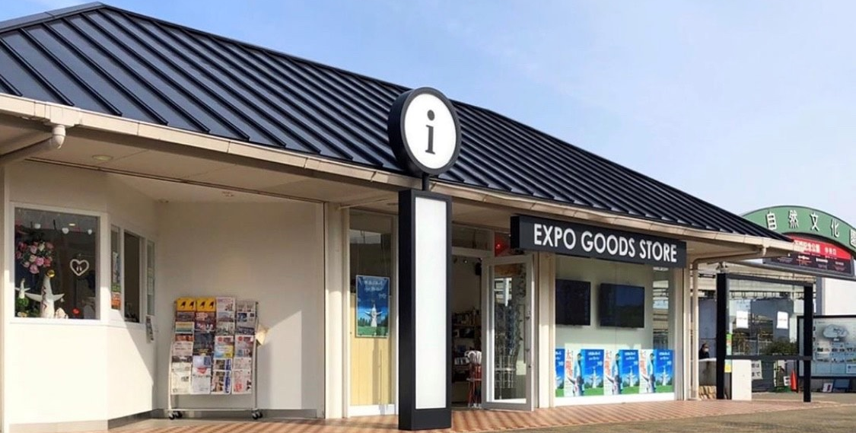
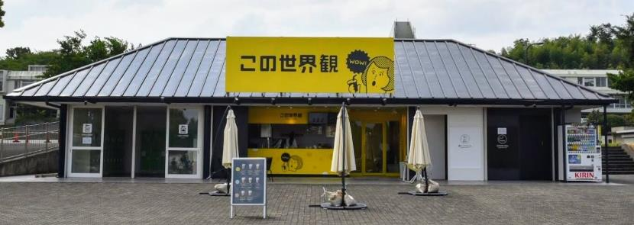
案内所機能の移設＆グッズ販売所のリニューアル（R1年6月）
売店のリニューアル<コインロッカー・この世界観・室内喫煙所>（R1年8月）

Slide 5
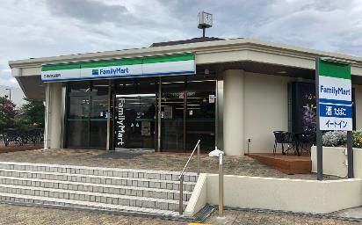
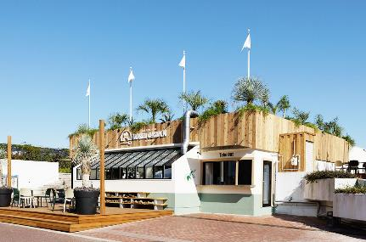
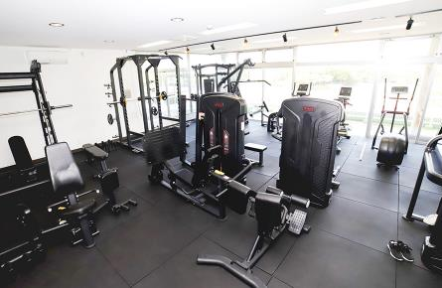
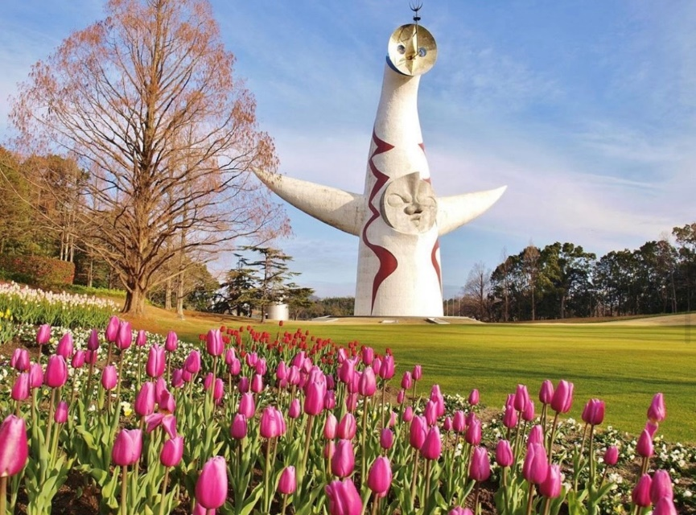
コンビニエンスストア＆休憩スペースの設置
（総合案内所の改築）（R1年8月）
レストランのリニューアル<NORTH GARDEN>（R1年11月）
西地区スポーツハウス
エクササイズ機能の導入（R1年11月）
アイスチューリップの新規植栽（R2年1月～2月）

Slide 6
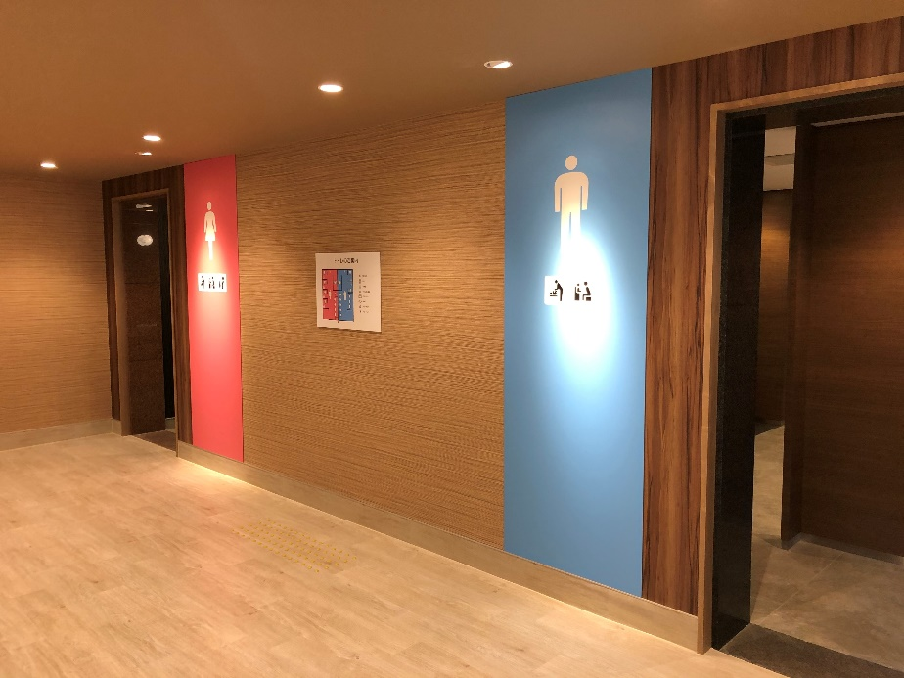
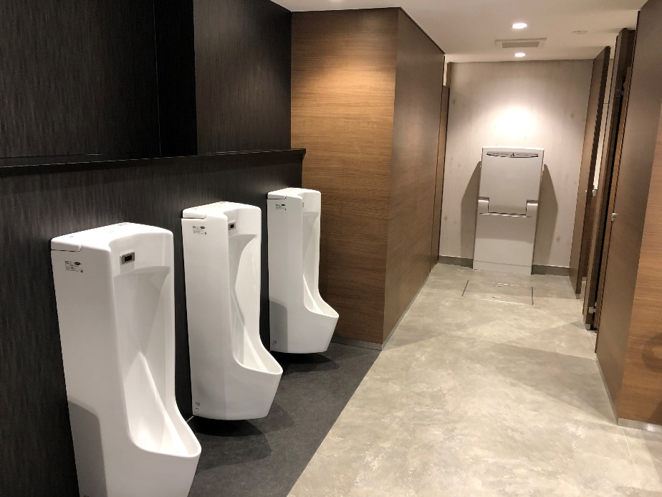
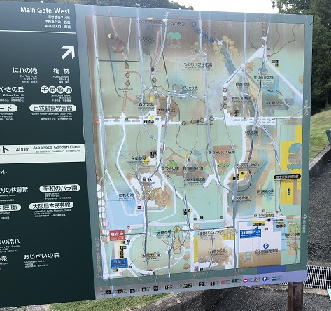
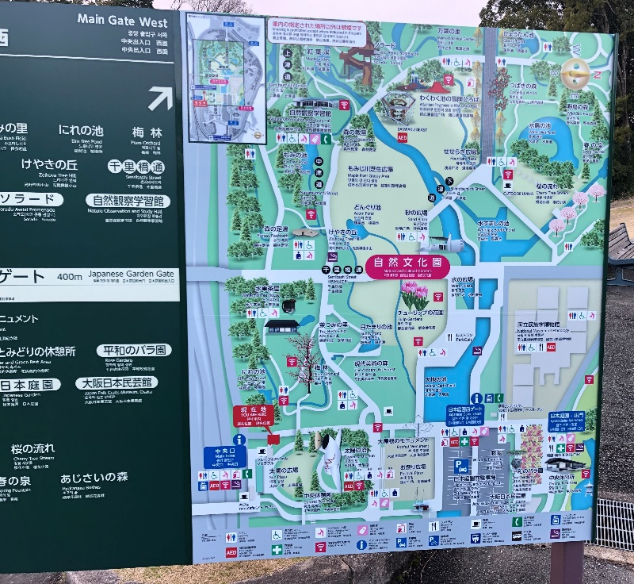
トイレ改修（R2年3月）<日本庭園中央休憩所、お祭り広場西>
園内サインの改修（R2年3月）

Slide 7
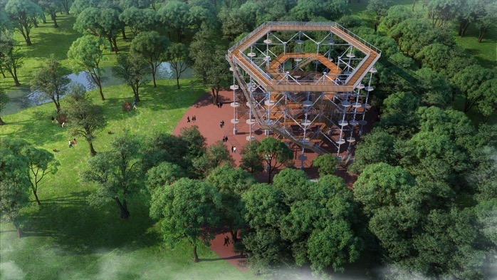
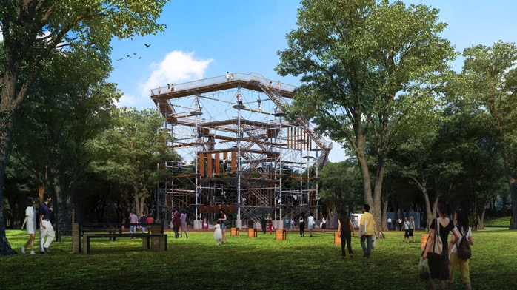
巨大アスレチックタワー<万博BEAST>（R2年3月15日）

Slide 8
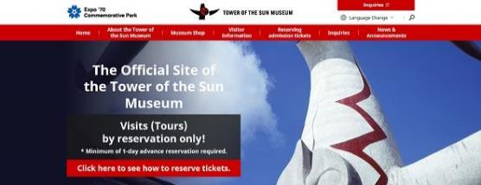
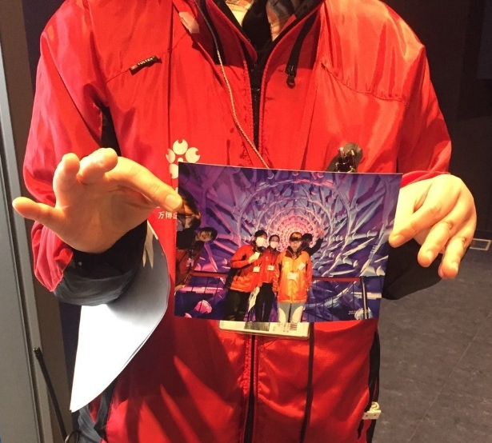
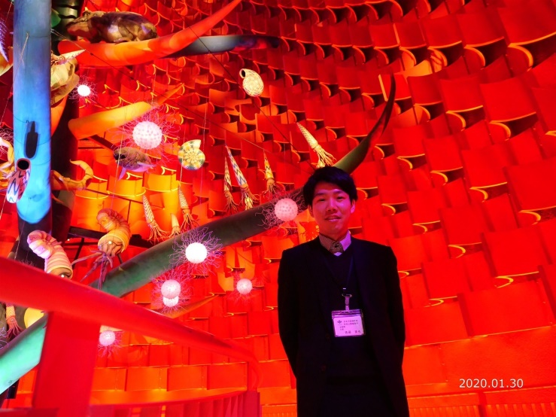
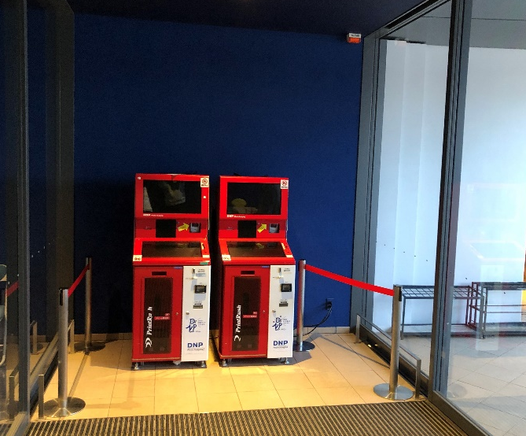
■令和元年度 指定管理者の取組み（ソフト）
太陽の塔クレジットカード決済の導入、
太陽の塔ホームページの多言語化、当日券の販売開始（R1年7月）
太陽の塔フォト―サービスの検証（R2年2月）

Slide 9
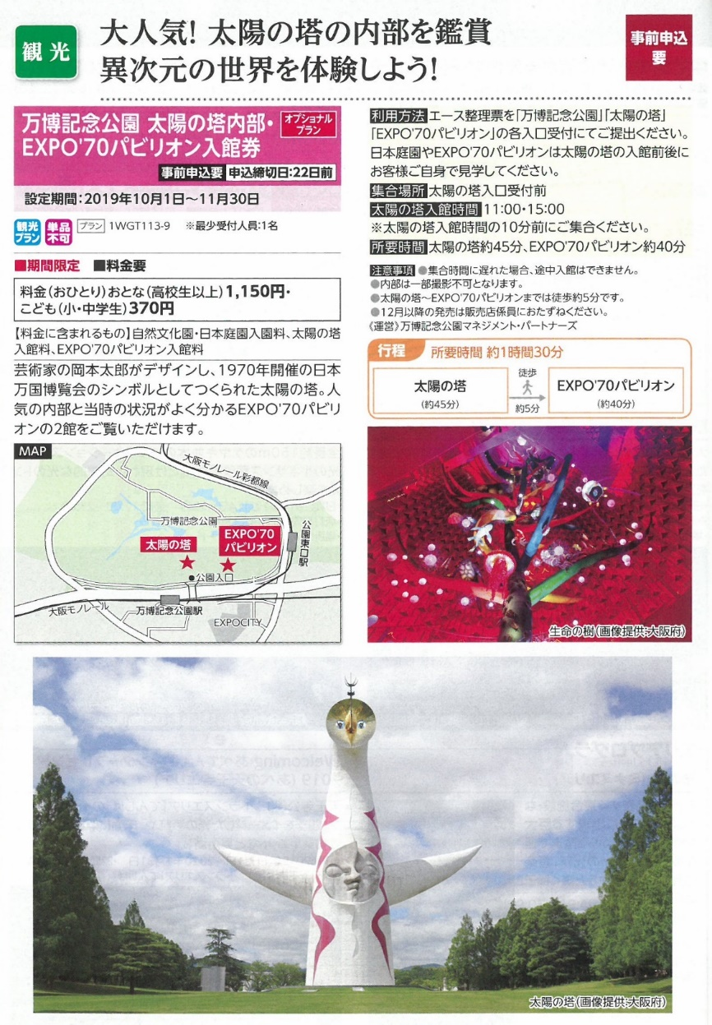
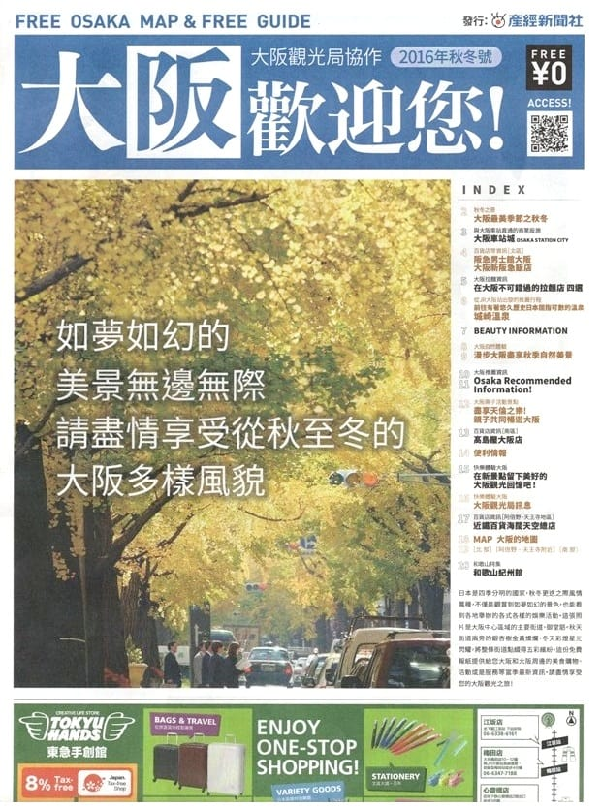
観光ツアーの誘致（通年）
インバウンド向け媒体での発信

Slide 10
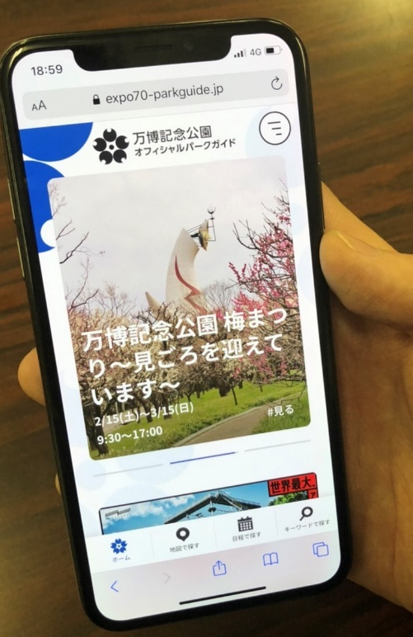
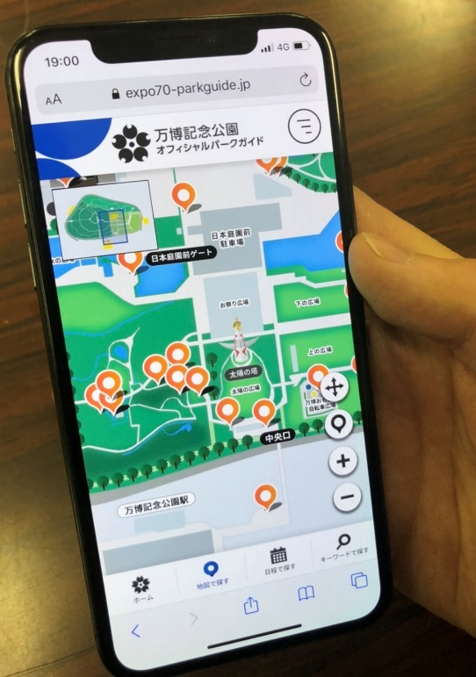
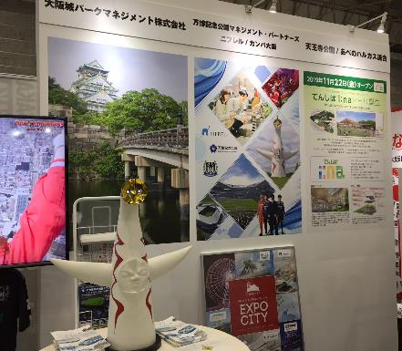
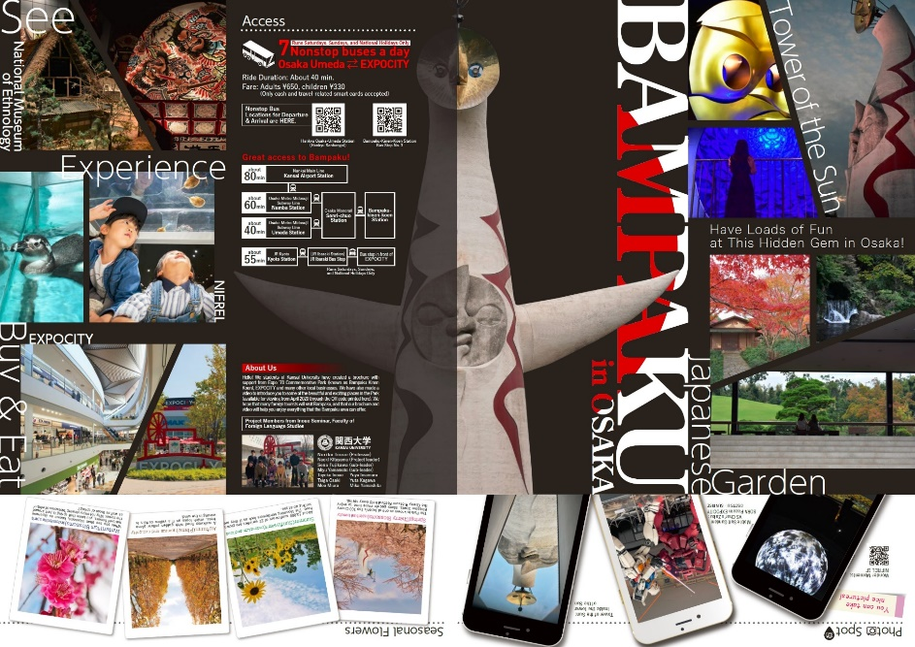
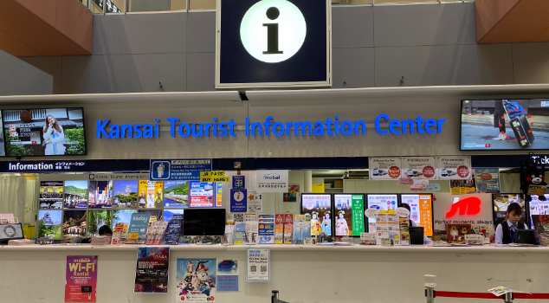
スマートフォン用園内ガイドの作成（R1年7月）
ツーリズムジャパンEXPOへの出展（R1年10月）
大阪観光局・関西ツーリストインフォメーションセンター等との連携による情報発信（通年）
関西大学との連携によるエリア情報誌の発行（R2年2月）

Slide 11

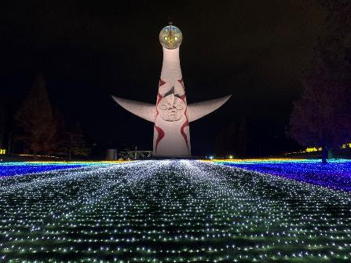
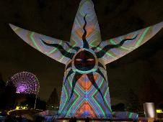
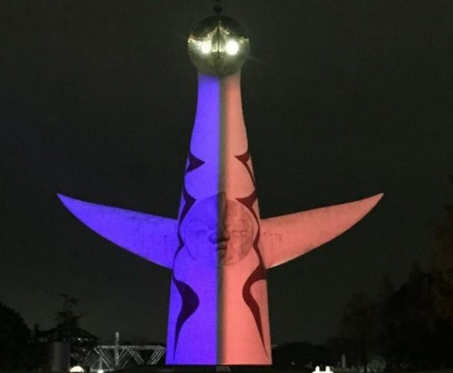
万博夏あそび（イルミナイト万博・プール・お化け屋敷）（R1年7～8月）
イルミナイト万博（R1年12月）

Slide 12
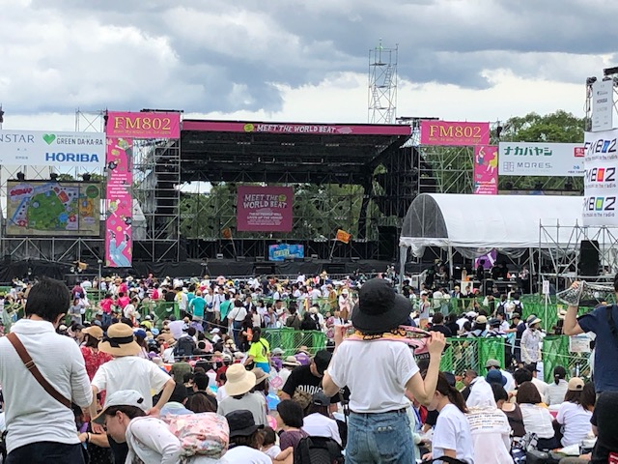
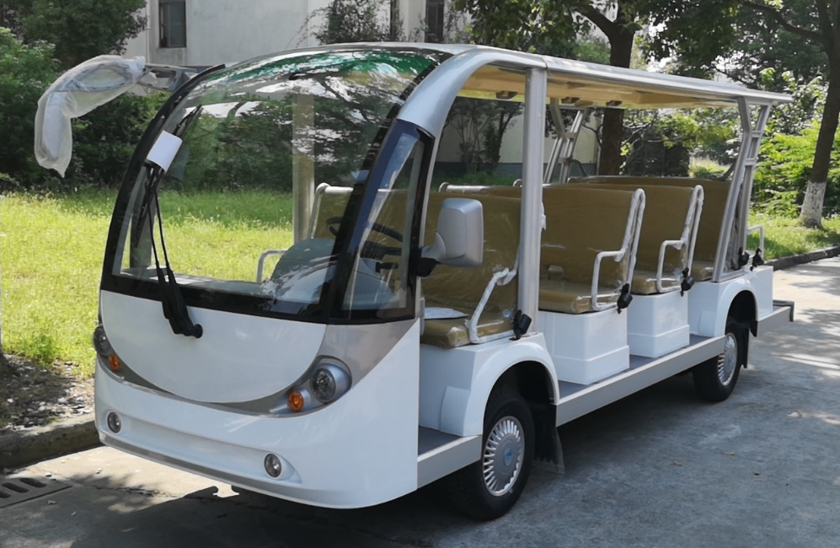

野外コンサート実施期間の拡大（R2年1月公募開始）
⇒7月～9月のみであった実施期間を令和2年度は7月～11月、
令和3年度以降は更なる拡大を予定
パークタクシーの検証（R1年11月）
元プロサッカー選手によるスクール（R1年4月～）

Slide 13

50周年事業への協力（R2年2月～）

Slide 14
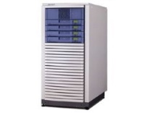
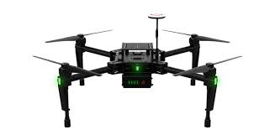
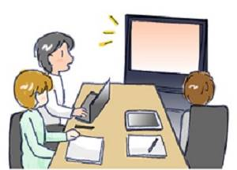


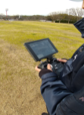


ドローンを活用した防災訓練での取り組み
インターネット
中継
サーバ
万博公園事務所
高度
約１００ｍ
指定管理事務所
パイロット
公園管理現地スタッフ
中継
装置
東の広場
H
スマホ

